Slide 1
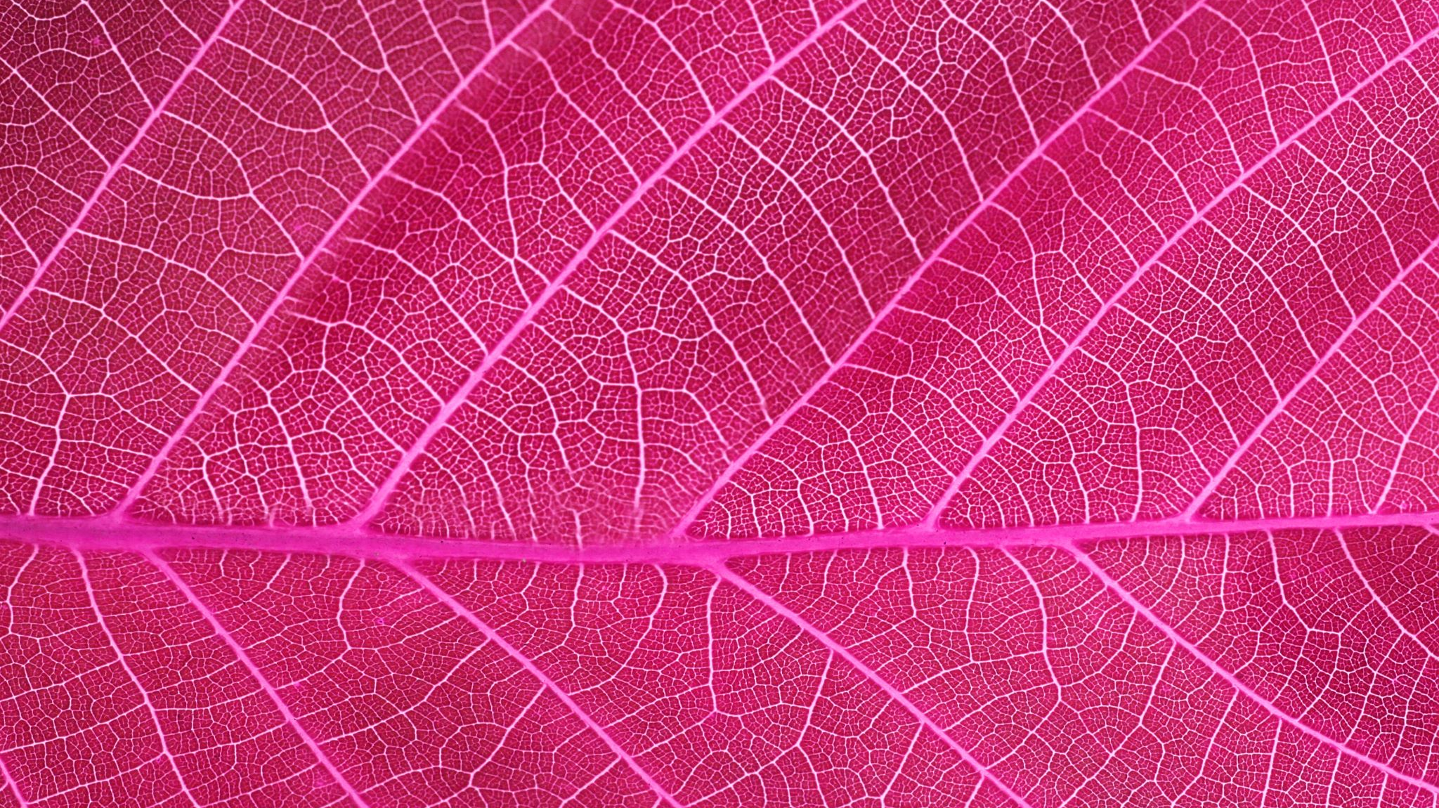
Betanin i rødbeder
Forsøg med rødbeder i 1.g

Slide 2
Destabilisering af cellemembranen
Indeholder vakuoler med det røde farvestof betanin.
Ved påvirkning med alkohol bliver cellemembranen gradvist mere ustabil
Hypotese om at udsivning af betanin øges, når koncentrationen af alkohol stiger
Gennemlæs øvelsesvejledningen og fokuser på hvor særlig opmærksomhed på laboratorie-sikkerhed er relevant.
Forsøget udføres i netværksgrupperne, som i fik i december.

Slide 3
Roller i gruppen ved øvelsen:
En er skaffer – finder udstyr og lægger mærke til hvor det står, så det kan stilles tilbage igen efter øvelsen
En anden er opmærksom på øvelsesvejledningen og om den følges.
En har ansvar for at dokumentere øvelsen ved at notere afvigelser fra øvelsesvejledningen og tage billeder undervejs samt af resultatet.
En er praktisk gris og fører kniven sikkert og sørger for at rydde op undervejs.
Tal om rollerne på forhånd og fordel dem

Slide 4
Produkt: powerpoint i gruppeaflevering
Dokumenter forsøget med fotos
Sæt dem ind i en powerpoint, hvor du også præsenterer hypoteserne
Diskuter om forsøgets hypotese kunne bekræftes eller afkræftes
Giv forslag til forbedring af forsøget
Angiv fejlkilder og vurder hvor meget de har påvirket forsøget
Lav en kort konklusion
Angiv anvendt litteratur – du skal søge efter noget

